Slide 1
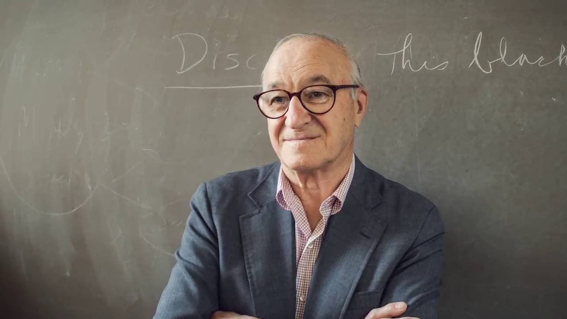

Desenvolvimento na perspetiva de Albert Bandura
Trabalho realizado por: Beatriz Teixeira nº 4 e Mariana Oliveira nº21
Trabalho orientado pela professora Sónia Abreu

Slide 2
Temas a abordar
01
Albert Bandura
02
Experiência do boneco Bobo
03
Teoria da aprendizagem social
- Breve abordagem sobre a biografia de Albert Bandura
- Explicação da experiência do boneco Bobo, como introdução à teoria da aprendizagem social
- Aprendizagem por observação e imitação
- Conceitos da teoria

Slide 3
01
Albert Bandura

Slide 4
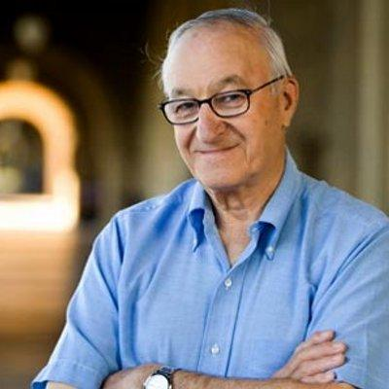
Albert Bandura
Albert Bandura nasceu no dia 4 de dezembro de 1925 no Canadá e faleceu a 26 de julho de 2021 na Califórnia.
Foi um psicólogo canadiano que desenvolveu a teoria da aprendizagem social.
Interessou-se pelo estudo de diversos temas entre eles a violência na adolescência e estudou os efeitos dos meios de comunicação social na aquisição de comportamentos violentos, entre outros.

Slide 5
02
Experiência do Boneco Bobo

Slide 6
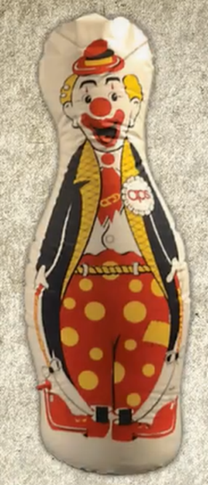
Experiência do boneco Bobo
72 crianças
Idade: entre os 3 e os 6 anos
Condição agressiva
24 crianças observam um adulto a agredir o boneco Bobo
Condição não agressiva
24 crianças observam um adulto a brincar e a ignorar o boneco Bobo
Grupo de controlo
24 crianças brincam sem a presença de adultos

Slide 7
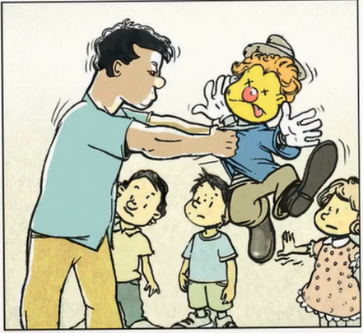
Condição agressiva
24 crianças observam um adulto a agredir o boneco Bobo
Condição não agressiva
24 crianças observam um adulto a brincar e a ignorar o boneco Bobo
Grupo de controlo
24 crianças brincam sem a presença de adultos

Slide 8
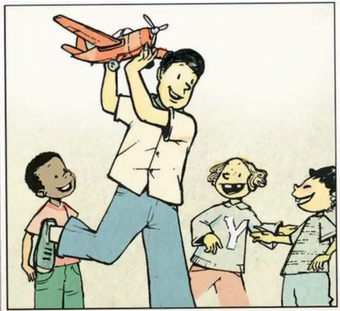
Condição agressiva
24 crianças observam um adulto a agredir o boneco Bobo
Condição não agressiva
24 crianças observam um adulto a brincar e a ignorar o boneco Bobo
Grupo de controlo
24 crianças brincam sem a presença de adultos

Slide 9
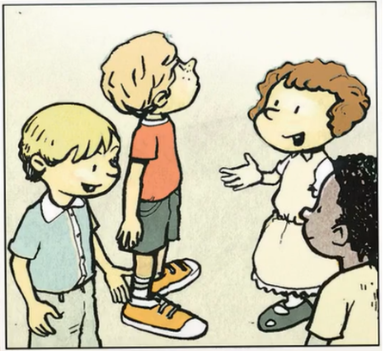
Condição agressiva
24 crianças observam um adulto a agredir o boneco Bobo
Condição não agressiva
24 crianças observam um adulto a brincar e a ignorar o boneco Bobo
Grupo de controlo
24 crianças brincam sem a presença de adultos

Slide 10
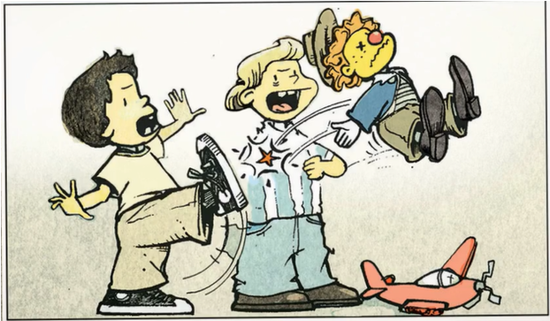
Condição agressiva
24 crianças observam um adulto a agredir o boneco Bobo
Condição não agressiva
24 crianças observam um adulto a brincar e a ignorar o boneco Bobo
Grupo de controlo
24 crianças brincam sem a presença de adultos

Slide 11
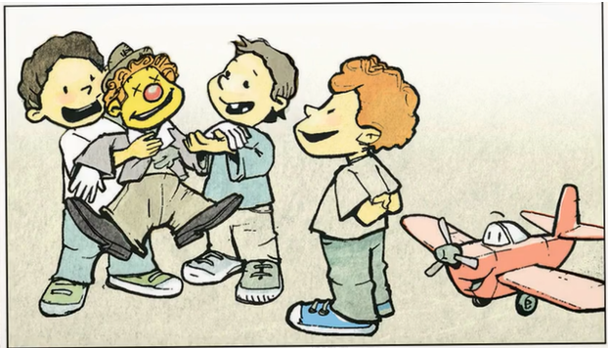
Condição agressiva
24 crianças observam um adulto a agredir o boneco Bobo
Condição não agressiva
24 crianças observam um adulto a brincar e a ignorar o boneco Bobo
Grupo de controlo
24 crianças brincam sem a presença de adultos

Slide 12
72 crianças
Idade: entre os 3 e os 6 anos
Condição agressiva
24 crianças observam um adulto a agredir o boneco Bobo
Condição não agressiva
24 crianças observam um adulto a brincar e a ignorar o boneco Bobo
Grupo de controlo
24 crianças brincam sem a presença de adultos
+ agressivas
- agressivas

Slide 13
03
Teoria da aprendizagem social

Slide 14

Teoria da aprendizagem social
1- Teoria da aprendizagem social - aprendemos e adquirimos comportamentos ao observarmos e interagimos com outras pessoas (modelos):
Bandura questionou a teoria do behaviorismo radical de Skinner;
Considerava que a agressividade infantil era demasiado complexa para ser explicada através do condicionamento operante;
Crianças aprendem mediante observação e reprodução do comportamento violento dos adultos, sobretudo em ambiente familiar.

Slide 15
"A exposição a modelos agressivos não é catártica."
-Albert Bandura

Slide 16

2- Aprendizagem por observação e imitação
Quase todas as condutas humanas se aprendem por modelagem.
Condições necessárias para o processo de modelagem:
Atenção ao modelo;
Retenção e reprodução mental do que se viu/ouviu;
Imitação;
Motivação para que o comportamento seja integrado.

Slide 17
3- Conceitos importantes
3.1. Reforço vicariante
Não basta apenas observar o que as pessoas fazem, mas também ver quais recompensas ou quais consequências elas obtêm devido a esse comportamento.
“Um reforço funciona principalmente como “uma operação informativa e motivacional, mais do que um reforçador mecânico de resposta”
-Albert Bandura

Slide 18

3.2. Auto-eficácia
Dois componentes que definem:
expectativa de resultado - crença da pessoa de que um dado comportamento levará a um resultado específico;
expectativa de eficácia - convicção de que a própria pessoa é capaz do comportamento necessário para gerar o resultado.
Auto-reforço.

Slide 19

Conclusão
Grande parte dos comportamentos adquiridos em sociedade resultam de um processo de observação e imitação de pessoas significativas, ou modelos, através da interação social.
As pessoas observam, retêm e imitam comportamentos.

Slide 20
Webgrafia
“Albert Bandura” disponível em https://pt.wikipedia.org/wiki/Albert_Bandura (consultado a 15 de maio de 2022).
Recursos disponibilizados pela professora.
Livro - MONTEIRO, Manuela Matos; FERREIRA, Pedro Tavares; MORENO, Cândida (2020), PSI para SI Parte 2 , Porto Editora

Slide 21

Kahoot
Para jogar o Kahoot clique aqui

